Slide 1
التحديات والحلول الشائعة لاستخدام التكنولوجيا
التعليم الالكتروني في بيئة بطيئة الانترنت
الوحدة 2, القسم 6, الخميس 11 حزيران

Slide 2
ستتمكن في نهاية الجلسة من....
التعرف على التحديات والحلول الشائعة بواسطة خبراء تكنولوجيا من الولايات المتحدة والعراق, وبضمنها كيفية هيكلة الامحانات عندما تكون سرعة الانترنت بطيئة.
شرح كيفية الوصول بدون اتصال بالانترنت الى تطبيقات جوجل/منصات وموارد اخرى.
تطوير قائمة تحقق حسب الطلب لاستكشاف الأخطاء وإصلاحها
اهداف الجلسة

Slide 3
التحديات العامة للتكنولوجيا

Slide 4
ترقية خدمة الانترنت الخاصة بك
تعديل الاجهزة للحصول على اشارة اقوى
الربط مع جهاز التوجيه (الراوتر) عن طريق سلك ايثرنت بدلا من الربط بواسطة الواي فاي
تجنب الاوقات التي يكون استخدام الانترنت فيها مكثفا (الانترنت يكون عادة بطيئا في الصباح مثلا)
ماذا تفعل حين تكون سرعة الانترنت بطيئة؟

Slide 5
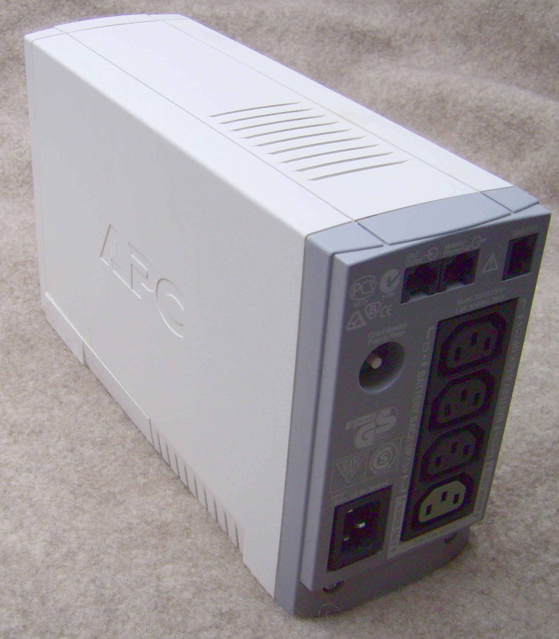
ماذا تفعل في حالة وجود مشاكل في الكهرباء
تعديل ساعات العمل حسب جدول توفر الكهرباء
البحث عن مواقع بديلة
استخدام بطاريات خزن الطاقة (UPS) لاجهزة الانترنت والحاسوب
تهيئة مصادر الطاقة البديلة (مولد
كهربائي منزلي)

Slide 6
لا تستخدم التطبيقات الغير مرخصة رسميا.
استخدم المعدات الخاصة بعملك (لا تستخدم حواسيب عامة لتجنب تعارض الوقت مع المستخدمين الاخرين)
استخدام برامج مكافحة الفايروسات وتحديثها بانتظام
تحديث نظام تشغيل الحاسوب
اسعى لمساعدة المختصين عند الحاجة (للتعلم/للتدرب/للدعم الالكتروني)
حماية رموز الدخول الخاصة بك الى التطبيقات (استخدام رموز دخول معقدة لكل تطبيق, استخدم اذن دخول متعدد العوامل لمزيد من الامان)
كيف يجب ان تحمي اجهزة الحاسوب وبرمجياته؟

Slide 7
تحديات بيئة التعليم الالكتروني

Slide 8
تعديل ساعات العمل عندما يكون ذلك مناسبا (الضجيج...الخ)
ابحث عن مكان مهيأ للمساعدة على التركيز كلما كان ذلك ممكنا (المكتب, المنزل)
عند استخدم الفيديو, تأكد من وجود مصدر للضوء امامك, وحاول تجنب وجود مساحة نشطة خلفك.
ما هي افضل الممارسات للتعلم عن بعد باستخدام التكنولوجيا؟

Slide 9
خصص وقتا بانتظام لتوفير التغذية الراجعة والتفاعل مع الطلاب.
كن واضحا في وضع التوقعات للتفاعل, وتابع هذه التوقعات.
قم بوضع ساعات عمل رسمية بشكل ما.
وازن بين كونك مسؤولا وكونك مهنيا.
كيف ستدير التحديات المتعلقة بالعزلة اثناء التعليم عن بعد؟

Slide 10
التحضير «لساعات العمل الرسمية»

Slide 11
اي من تطبيقات جوجل درايف (Google Drive) يمكن الوصول اليها بدون اتصال بالانترنت؟
يمكنك الوصول الى جوجل درايف(Google Drive) بدون اتصال بالانترنت. يمكن الدخول الى الملفات التالية وتحريرها بدون اتصال بالانترنت:
وثائق جوجل Google Docs
جداول جوجل Google Sheets
شرائح جوجل Google Slides
ملفات من غير نوع جوجل المخزنة في جزجل درايف (Google Drive) مثل PDF وملفات ميكروسوفت اوفيس
ملاحظة: ميزة الاوفلاين (Offline) متوفرة فقط اذا استخدمت جوجل كروم

Slide 12
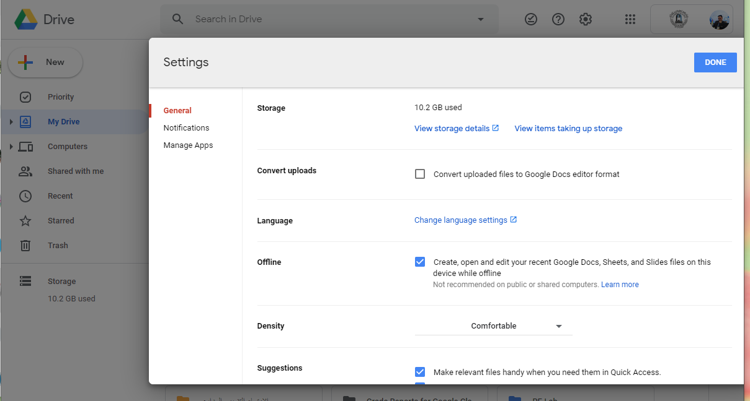
لتفعيل ميزة الاوفلاين, يحتاج المستخدم ان يكون متصلا بالانترنت في البداية.
افتح جوجل كروم واذهب الى drive.google.com/drive/settings
في قسم اوفلاين (Offline), اشر على المربع بجانب خيار «انشاء, فتح وتحرير وثائق, جداول وشرائح جوجل الحالية على هذا الجهاز حين لا يكون متصلا بالانترنت»
كيف يمكن تحرير تطبيقات جوجل درايف بلا اتصال بالانترنت (Offline): نسخة الانترنت
نصيحة: قم بتفعيل وضع اوفلاين (offline) على حاسوبك او هاتفك النقال الخاص.

Slide 13
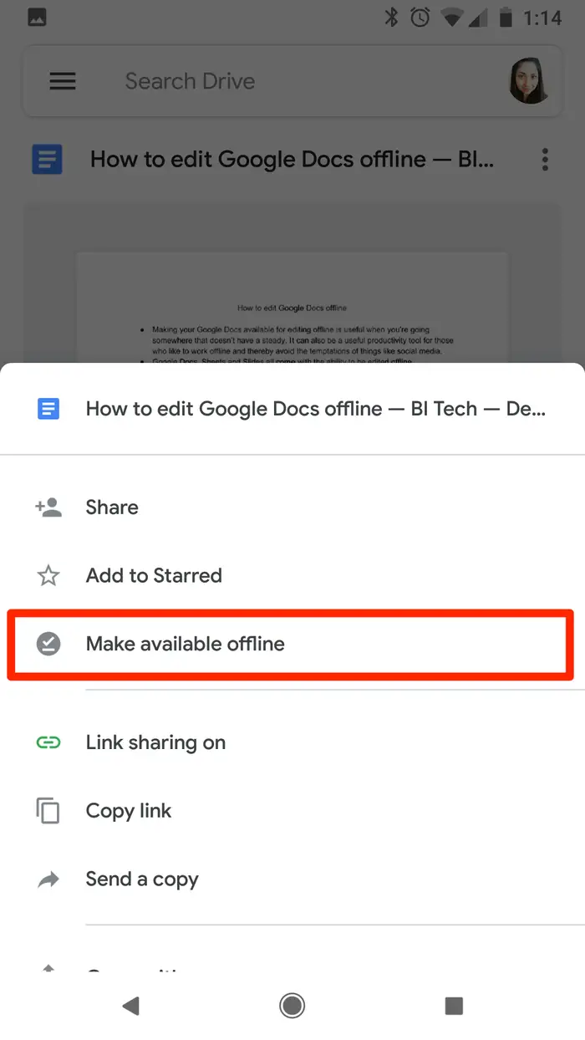
افتح تطبيق جوجل درايف (Google Drive) الجوال.
انقر بجانب الملف الذي تريده على «more» (النقاط الثلاثة المتعامدة).
انقر «Mark available offline»
كيف يمكن تحرير تطبيقات جوجل درايف في وضع الاوفلاين (Offline): تطبيقات الهاتف النقال

Slide 14
- يمكنك بواسطة FDS دفق ملفات المحرك الخاص بك من السحابة مباشرة الى حاسوبك.
تنزيل دفق ملفات المحرك من اعدادات جوجل درايف
تنزيل DGS على حاسوبك
احفظ ملفات او محافظ ملفات محددة في وضع اوفلاين, بضمنها المحركات (Drive) المشارك بها
كيف تعمل على ملفات من غير نوع جوجل على جوجل درايف (Google Drive) الخاص بك في وضع الاوفلاين؟

Slide 15
يمكنك العمل على الاختبارات في وضع اوفلاين:
انشأ وثائق او جداول او شرائح جوجل في الجوجل درايف الذي تريد استخدامه لتحضير الاختبارات.
انقر باليمين على الملف واختر متوفر اوفلاين (available Offline).
يمكنك انشاء ملفات سواء كنت متصلا او غير متصل بالانترنت
كيف يمكنك تحضير الاختبارات في وضع اوفلاين (Offline)؟

Slide 16
ملخص التعلم من القسم
قم بتعديل موقعك لاتصال افضل بالانترنت وتعديل وقتك لتجنب الاوقات التي يكون الانترنت فيها مستخدما بكثافة.
قم بتهيئة مصدر بديل للطاقة الكهربائية.
من المهم الابقاء على اجهزتك وبرمجياتك محدثة.
يشمل التعليم الفاعل على الانترنت انتباها خاصا لبيئة عملك.
قد يشعر الطلاب بالعزلة, ولكن يمكنك اتخاذ خطوات لتخفيف ذلك.
استخدام الادوات اوفلاين (بلا اتصال بالانترنت) قد يحل بعض الصعوبات.
جعل تطبيقات جوجل درايف متوفرة لتحريرها بدون اتصال بالانترنت مفيد لتهيئة اختبارات الطلاب حين لا يكون للطلاب اتصال ثابت بالانترنت.

Slide 17
اسئلة؟ تعليقات؟

